Slide 1
LỚP
10
ĐẠI SỐ
CHƯƠNG I: MỆNH ĐỀ – TẬP HỢP
BÀI 2: TẬP HỢP_CÁC PHÉP TOÁN TRÊN TẬP HỢP
I
KHÁI NIỆM TẬP HỢP
II
TẬP HỢP CON
III
HAI TẬP HỢP BẰNG NHAU
IV
LUYỆN TẬP
BÀI TẬP TRẮC NGHIỆM
Notes:
Hiệu ứng chưa đồng nhất và hợp lí. Nên để khung xuất hiện trước.

Slide 2
LỚP
10
ĐẠI SỐ
CHƯƠNG I: MỆNH ĐỀ – TẬP HỢP
PHẦN A: TẬP HỢP
I
KHÁI NIỆM TẬP HỢP
II
TẬP HỢP CON
III
HAI TẬP HỢP BẰNG NHAU
IV
LUYỆN TẬP
BÀI TẬP TRẮC NGHIỆM
Notes:
Hiệu ứng chưa đồng nhất và hợp lí. Nên để khung xuất hiện trước.

Slide 3
Kh¸i niÖm tËp hîp vµ phÇn tö, tËp hîp con chóng ta ®· ®­îc häc tõ líp 6. V× vËy trong bµi h«m nay c¸c k/n nµy ®­îc tr×nh l¹i 1 c¸ch ng¾n gän vµ ®iÓm míi lµ cã sdông ng«n ng÷ mÖnh ®Ò ®Ó tr×nh bµy
I
KHÁI NIỆM TẬP HỢP
1. TẬP HỢP VÀ PHẦN TỬ
 Nªu vÝ dô vÒ tËp hîp ? Dïng kÝ hiÖu Є vµ ∉ ®Ó viÕt c¸c m® sau:
a) 5 là số tự nhiên b) kh«ng ph¶i lµ sè h­ửu tû
VÝ dô vÒ tËp hîp: TËp hîp c¸c häc sinh cña líp 10a5, hoÆc tËp hîp sè c¸c quyÓn s¸ch tham kh¶o m«n To¸n trong Th­ viÖn cña Tr­êng,...
+ 5 Є N; ∉ Q
C¸c em hiÓu thÕ nµo vÒ TËp hîp?
Notes:
.Nên đảo lại tử mẫu giống SGK cho HS dễ theo dõi. Chỗ nhận xét chưa đúng . Phải thay là “ Thương ….” như sách giáo khoa.
Số phức nghịch đảo không được kí hiệu là $z^{−1}$.

Slide 4
I
KHÁI NIỆM TẬP HỢP
1. TẬP HỢP VÀ PHẦN TỬ
Tập hợp (còn gọi là tập) là một khái niệm cơ bản của Toán học, không định nghĩa.
 Kí hiệu: A, B, …
 Để chỉ $a$ là một phần tử của tập hợp $A$, ta viết $a∈A$ (đọc là $a$ thuộc $A$).
 Để chỉ $a$ không là một phần tử của tập hợp $A$, ta viết $a∉A$ (đọc là $a$ không thuộc $A$).
Notes:
.Nên đảo lại tử mẫu giống SGK cho HS dễ theo dõi. Chỗ nhận xét chưa đúng . Phải thay là “ Thương ….” như sách giáo khoa.
Số phức nghịch đảo không được kí hiệu là $z^{−1}$.

Slide 5
I
KHÁI NIỆM TẬP HỢP
2. CÁCH XÁC ĐỊNH MỘT TẬP HỢP
+ Liệt kê các phần tử của tập hợp: Ta viết các phần tử của nó trong hai dấu móc {….} và cách nhau bằng dấu “,” hoặc “;”.
VD: Tập hợp các số tự nhiên nhỏ hơn 5: $A=\{0;1;2;3;4\}$
+ Chỉ ra các tính chất đặc trưng cho các phần tử của tập hợp.
VD: Tập hợp các số tự nhiên nhỏ hơn 5: $A=\{x∈ℕ|x<5\}$
Người ta thường minh họa tập hợp bằng một hình phẳng được bao quanh bởi một
đường khép kín, gọi là biểu đồ Ven như hình dưới đây

Slide 6
I
KHÁI NIỆM TẬP HỢP
3. TẬP HỢP RỖNG
Tập hợp rỗng, kí hiệu là $∅$, là tập hợp không chứa phần tử nào.
VD: Tập hợp nghiệm của phương trình $x^{2}+x+1=0$là tập hợp rỗng vì phương trình vô nghiệm
Nếu $A$ không phải là tập hợp rỗng thì $A$ chứa ít nhất một phần tử. Tức là:
$$A≠∅⟺∃x:x∈A$$

Slide 7
II
TẬP HỢP CON
- Nếu mọi phần tử của tập đều là phần tử của tập thì ta nói là tập hợp con của , viết là (đọc là chứa trong ).
- Nếu không phải là tập con của , ta viết là .
- Tính chất
B
A
C

Slide 8
III
HAI TẬP HỢP BẰNG NHAU
Nếu và thì ta nói tập hợp bằng tập hợp , viết là
VD:

Slide 9
IV
LUYỆN TẬP
Bài 1.
a) Cho và chia hết cho 3 . Hãy liệt kê các phần tử của tập hợp.
Bài giải
b) Cho tập hợp . Hãy xác định bằng cách chỉ ra các tính chất
đặc trưng cho các phần tử của nó.
Bài giải
Tập hợp gồm các phần tử là tích của 2 số tự nhiên liên tiếp từ 1 đến 6.
c) Hãy liệt kê các phần tử của tập hợp các học sinh lớp em cao dưới 1m60.

Slide 10
IV
LUYỆN TẬP
Bài 2:
Trong hai tập hợp và dưới đây, tập hợp nào là tập con của tập hợp còn lại?
Hai tập hợp và có bằng nhau không?
a) là tập hợp các hình vuông
là tập hợp các hình thoi.
b) là một ước chung của 24 và 30
là một ước của 6 .
Bài giải
Bài 3:
Tìm tất cả các tập con của tập hợp sau:
a) b)
Bài giải

Slide 11



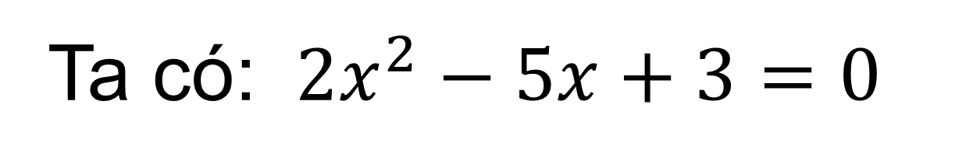



BÀI TẬP TRẮC NGHIỆM
Câu 1.
$Hãy liệt kê các phần tử của tập hợp$ .
A
$$\text{A}\text{. } \text{.}$$
$$\text{B}\text{.} \text{.}$$
$$\text{C}\text{.} \text{.}$$
$$\text{D}\text{.} \text{.}$$
Bài giải
Ta có: $2x^{2}−5x+3=0$
$⟺\left[\begin{aligned}x=1 \\ x=\frac{3}{2}\end{aligned}\right.$
$$\text{Ch}\text{ọ}\text{n} \text{A}\text{.}$$
Notes:
Giữ lại từ các hiệu ứng 4. Các hiệu ứng dùng đồng nhất từ trái sang phải.
Viết $\overline{z}$ sai ở hiệu ứng 5.
Tách hiệu ứng 6 thảnh 2 hiệu ứng.

Slide 12
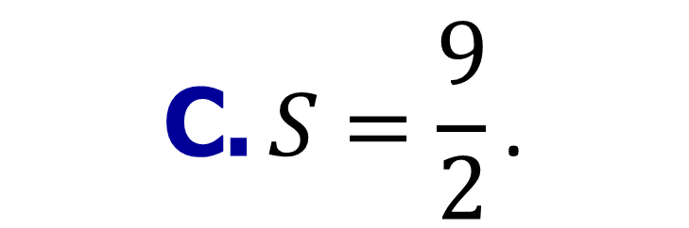
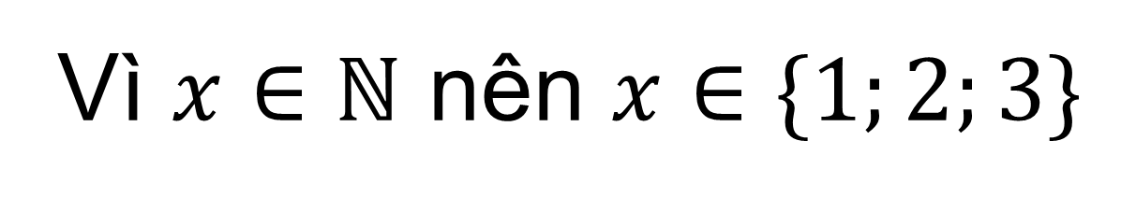



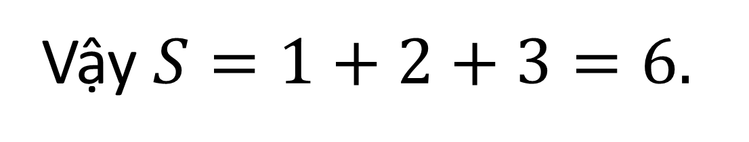
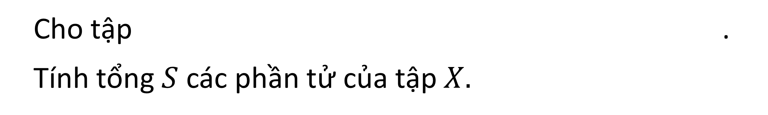
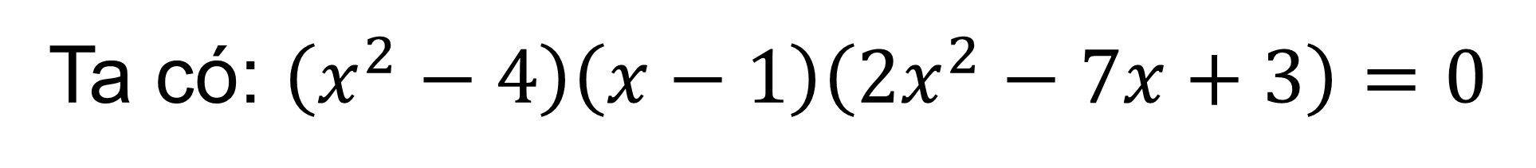


BÀI TẬP TRẮC NGHIỆM
Câu 2.
Cho tập .
Tính tổng $S$ các phần tử của tập $X.$
$$\text{C}\text{.} S=\frac{9}{2}\text{.}$$
$$\text{A}\text{.} S=4\text{.}$$
B
$$\text{B}\text{.} S=6\text{.}$$
$$\text{D}\text{.} \text{S}\text{=5}\text{.}$$
Bài giải
$$⟺\left[\begin{aligned}x=±2 \\ x=1 \\ x=3 \\ x=\frac{1}{2}\end{aligned}\right.$$
Ta có: $\left(x^{2}−4\right)\left(x−1\right)\left(2x^{2}−7x+3\right)=0$
Vì $x∈ℕ$ nên $x∈\{1;2;3\}$
Vậy $S=1+2+3=6.$
$$\text{Ch}\text{ọ}\text{n} \text{B}\text{.}$$
Notes:
Giữ lại từ các hiệu ứng 4. Các hiệu ứng dùng đồng nhất từ trái sang phải.
Viết $\overline{z}$ sai ở hiệu ứng 5.
Tách hiệu ứng 6 thảnh 2 hiệu ứng.

Slide 13





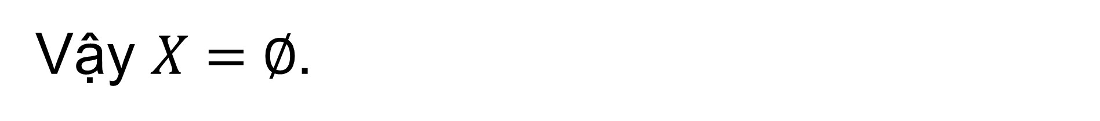
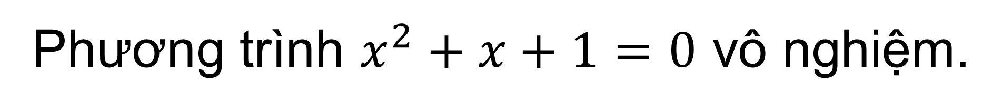
BÀI TẬP TRẮC NGHIỆM
Câu 3.
Hãy liệt kê các phần tử của tập $X=\left\{x∈ℝ |{ x}^{2}+x+1=0\right\}$.
$$\text{A}\text{. }X=\text{\{1\}}\text{.}$$
B
$$\text{B}\text{.} X=∅.$$
$$\text{C}\text{.} X=\text{\{}\text{0}\text{\}}\text{.}$$
$$\text{D}\text{.} X=\text{\{}∅\text{\}}\text{.}$$
Bài giải
Phương trình $x^{2}+x+1=0$ vô nghiệm.
Vậy $X=∅$.
$$\text{Ch}\text{ọ}\text{n} \text{B}\text{.}$$
Notes:
Giữ lại từ các hiệu ứng 4. Các hiệu ứng dùng đồng nhất từ trái sang phải.
Viết $\overline{z}$ sai ở hiệu ứng 5.
Tách hiệu ứng 6 thảnh 2 hiệu ứng.

Slide 14


LỚP
10
ĐẠI SỐ
CHƯƠNG I: MỆNH ĐỀ – TẬP HỢP
PHẦN B: CÁC PHÉP TOÁN TẬP HỢP
I
GIAO CỦA HAI TẬP HỢP
II
HỢP CỦA HAI TẬP HỢP
III
HIỆU VÀ PHẦN BÙ CỦA HAI TẬP HỢP
BÀI TẬP TRẮC NGHIỆM
Notes:
Hiệu ứng chưa đồng nhất và hợp lí. Nên để khung xuất hiện trước.

Slide 15
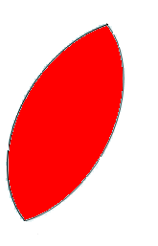
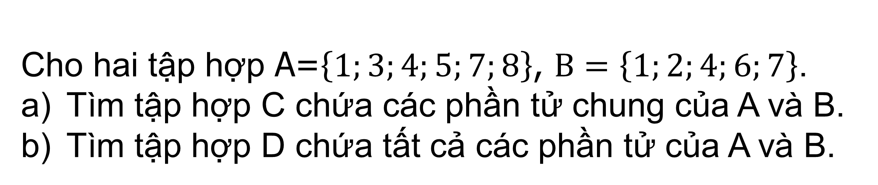
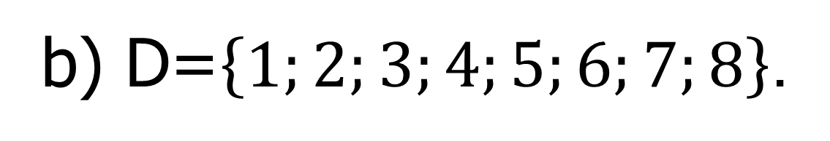
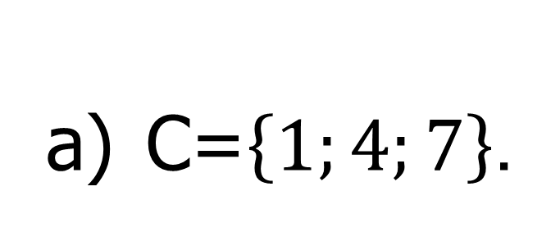
VÍ DỤ 1.
Cho hai tập hợp A=$\left\{1;3;4;5;7;8\right\}$, $B=\left\{1;2;4;6;7\right\}$.
Tìm tập hợp C chứa các phần tử chung của A và B.
Tìm tập hợp D chứa tất cả các phần tử của A và B.
5
1
3
1
7
B
A
4
7
4
6
8
2
Bài giải
C=$\left\{1;4;7\right\}$.
=> Tập hợp C được gọi là giao của hai tập hợp A và B.
b) D=$\left\{1;2;3;4;5;6;7;8\right\}$.
=> Tập hợp D được gọi là hợp của hai tập hợp A và B.
5
3
1
7
C
B
A
4
8
6
2
Notes:
.Nên đảo lại tử mẫu giống SGK cho HS dễ theo dõi. Chỗ nhận xét chưa đúng . Phải thay là “ Thương ….” như sách giáo khoa.
Số phức nghịch đảo không được kí hiệu là $z^{−1}$.

Slide 16
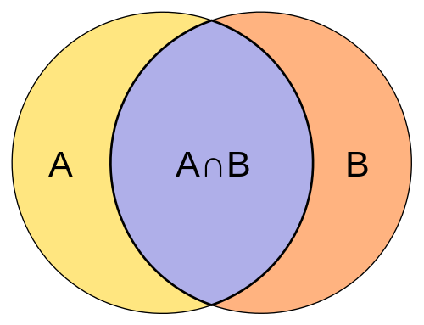
I
GIAO CỦA HAI TẬP HỢP
1. ĐỊNH NGHĨA
 Tập hợp $C$ gồm các phần tử vừa thuộc $A$, vừa thuộc $B$ được gọi là giao của $A$ và $B$.
 Kí hiệu: $C=A∩B$.
 Viết khái niệm theo dạng phần tử: $A∩B=\left\{x∈A và x∈B\right\}⇒x∈A∩B⇔\left\{\begin{aligned}&x∈A \\ &x∈B.\end{aligned}\right.$
 Biểu đồ Ven:

Slide 17
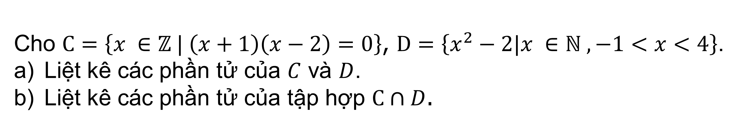
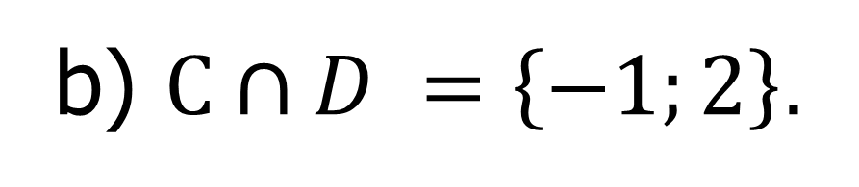
I
GIAO CỦA 2 TẬP HỢP
2. VÍ DỤ
Cho $A=\left\{n ∈ℕ | n là ước của 12\right\}$, $B=\left\{n ∈ℕ | n là ước của 18\right\}$.
Liệt kê các phần tử của $A$ và $B$.
Liệt kê các phần tử của tập hợp $A∩B$.
VÍ DỤ 2.
$A=\left\{1;2;3;4;6;12\right\}; B=\left\{1;2;3;6;9;18\right\}$.
Bài giải
b) $A∩B =\left\{1;2;3;6\right\}$.
Cho $C=\left\{x ∈ℤ | \left(x+1\right)\left(x−2\right)=0\right\}$, $D=\left\{x^{2}−2|x ∈ℕ , −1<x<4\right\}$.
Liệt kê các phần tử của $C$ và $D$.
Liệt kê các phần tử của tập hợp $C∩D$.
VÍ DỤ 3.
Bài giải
$C=\left\{−1;2\right\};D=\left\{−2;−1;2;7\right\}$.
b) $C∩D =\left\{−1;2\right\}$.

Slide 18
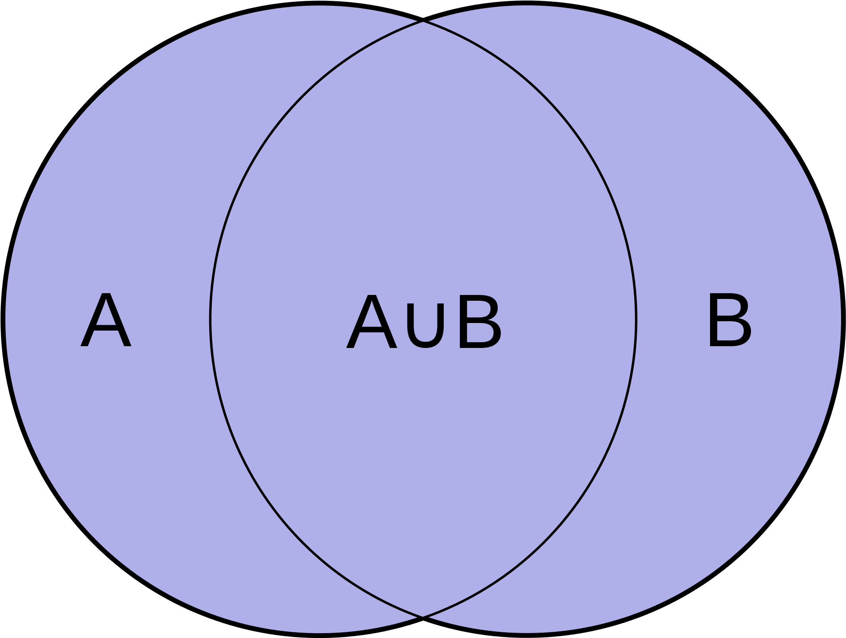
II
HỢP CỦA HAI TẬP HỢP
1. ĐỊNH NGHĨA
 Tập hợp $C$ gồm các phần tử thuộc $A$ hoặc thuộc $B$ được gọi là hợp của $A$ và $B$.
 Kí hiệu: $C=A∪B$.
 Viết khái niệm theo dạng phần tử: $A∪B=\left\{x∈A hoặc x∈B\right\}⇒x∈A∪B⇔\left[\begin{aligned}&x∈A \\ &x∈B.\end{aligned}\right.$
 Biểu đồ Ven:

Slide 19
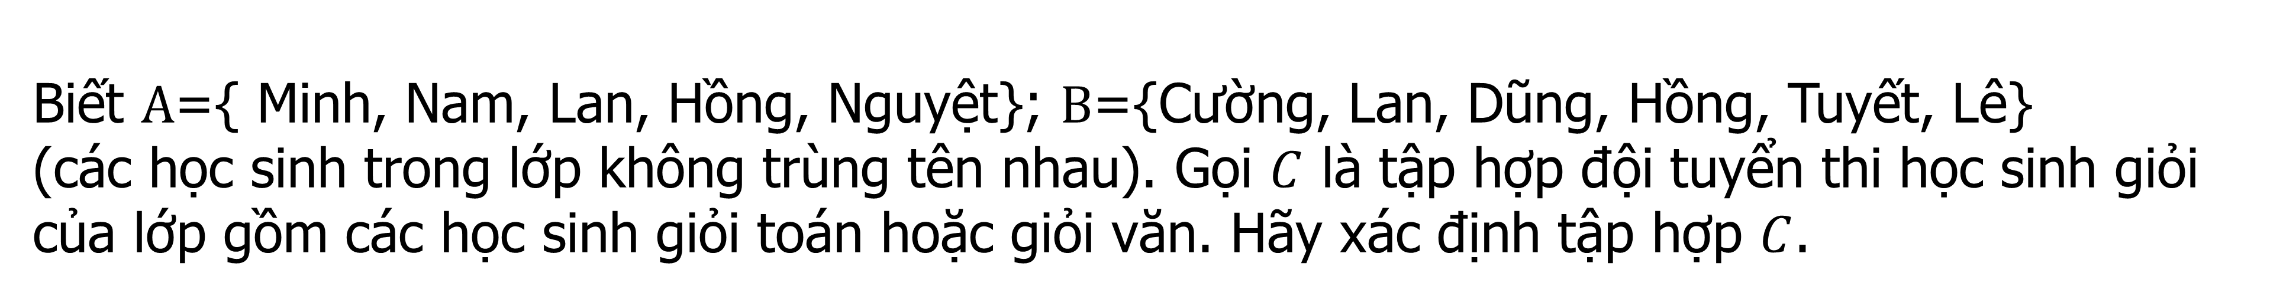
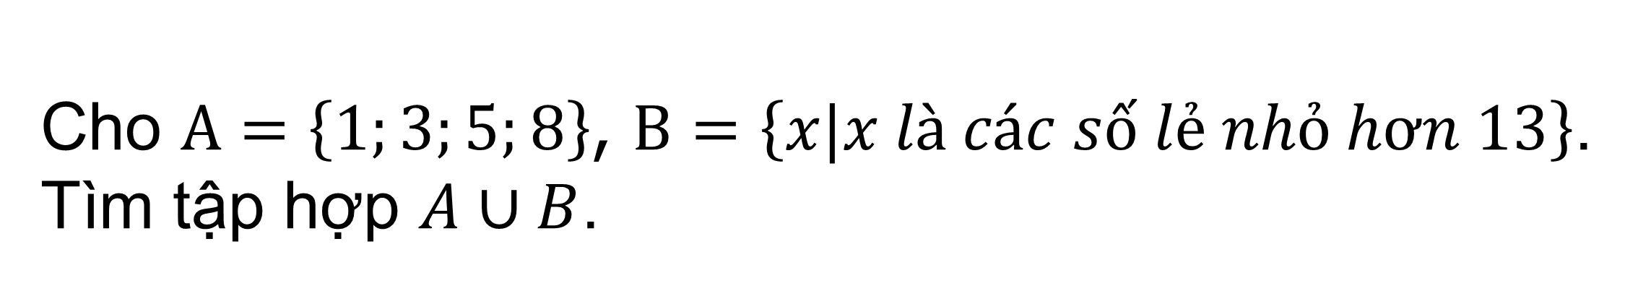
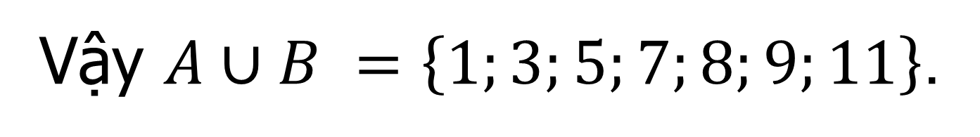
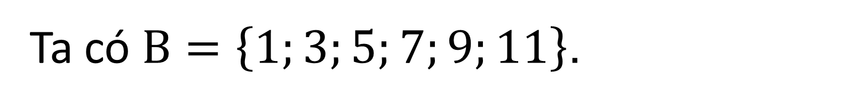
II
HỢP CỦA HAI TẬP HỢP
2. VÍ DỤ
Giả sử $A$ và $B$ là tập hợp các học sinh giỏi Toán giỏi, Văn của lớp 10E.
VÍ DỤ 4.
Biết $A$={ Minh, Nam, Lan, Hồng, Nguyệt}; $B$={Cường, Lan, Dũng, Hồng, Tuyết, Lê}
(các học sinh trong lớp không trùng tên nhau). Gọi $C$ là tập hợp đội tuyển thi học sinh giỏi
của lớp gồm các học sinh giỏi toán hoặc giỏi văn. Hãy xác định tập hợp $C$.
Bài giải
$C=A∪B =\left\{\text{Minh}\text{, }\text{Nam}\text{, }\text{Lan}\text{, }\text{H}\text{ồ}\text{ng}\text{, }\text{Nguy}\text{ệ}\text{t}\text{, }\text{C}\text{ườ}\text{ng}\text{, }\text{D}\text{ũ}\text{ng}\text{, }\text{Tuy}\text{ế}\text{t}\text{, }\text{L}\text{ê}\right\}$.
Cho $A=\left\{1;3;5;8\right\}$, $B=\left\{x|x là các số lẻ nhỏ hơn 13\right\}$.
Tìm tập hợp $A∪B$.
VÍ DỤ 5.
Bài giải
Ta có $B=\left\{1;3;5;7;9;11\right\}$.
Vậy $A∪B =\left\{1;3;5;7;8;9;11\right\}$.

Slide 20
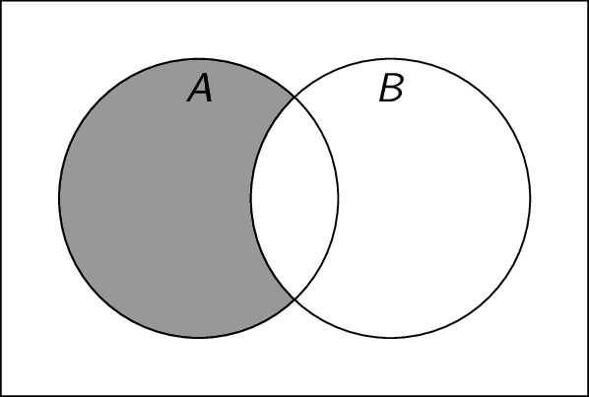

III
HIỆU VÀ PHẦN BÙ CỦA HAI TẬP HỢP
1. ĐỊNH NGHĨA
 Tập hợp $C$ gồm các phần tử thuộc $A$ nhưng không thuộc $B$ được gọi là hiệu của $A$ và $B$.
 Kí hiệu: $C=A\backslash B$.
 Viết khái niệm theo dạng phần tử:$A\backslash B=\left\{x|x∈A và x∉B\right\}⇒x∈A\backslash B⇔\left\{\begin{aligned}&x∈A \\ &x∉B.\end{aligned}\right.$
 Biểu đồ Ven:
$$A\backslash B$$

Slide 21
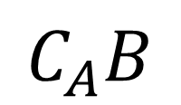


III
HIỆU VÀ PHẦN BÙ CỦA HAI TẬP HỢP
2. CHÚ Ý
 Nếu $B⊂A$ thì $A\backslash B$ gọi là phần bù của B trong A.
 Kí hiệu: $C_{A}B$.
 $C_{A}B$ chỉ tồn tại khi $B⊂A$.
 Biểu đồ Ven:
$$B$$
$$A$$
$$C_{A}B$$

Slide 22
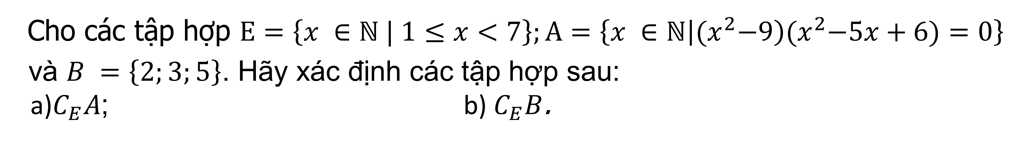
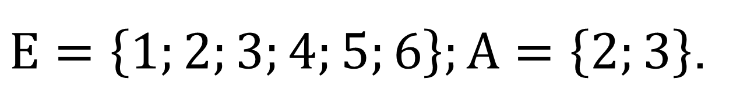
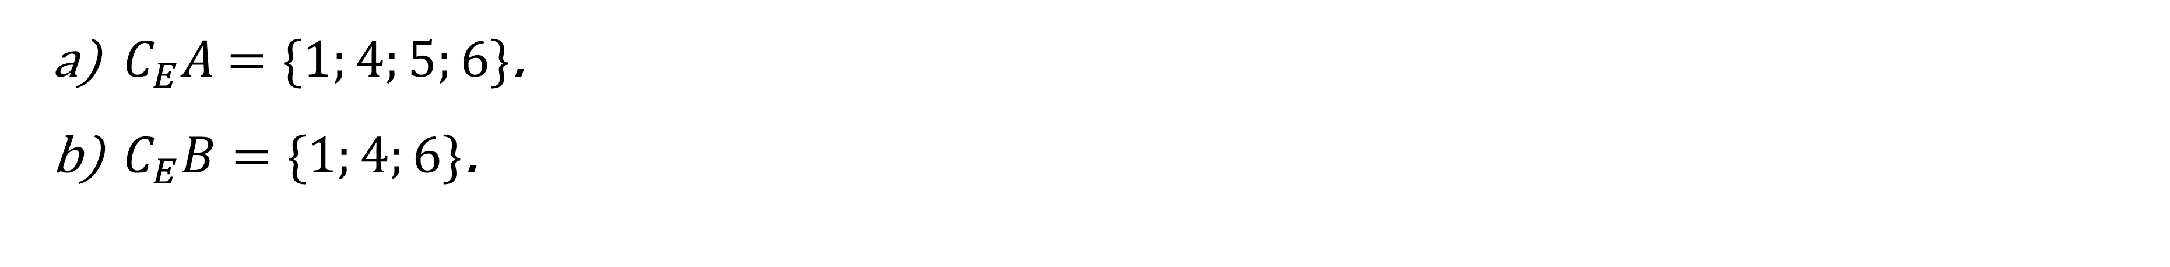
III
HIỆU VÀ PHẦN BÙ CỦA HAI TẬP HỢP
3. VÍ DỤ
Cho các tập hợp $E=\left\{x ∈ℕ | 1≤x<7\right\};A=\left\{x ∈ℕ\left|{(x}^{2}−9\right){(x}^{2}−5x+6)=0\right\}$
và $B =\left\{2;3;5\right\}$. Hãy xác định các tập hợp sau:
a)$C_{E}A$; b) $C_{E}B$.
VÍ DỤ 6.
Bài giải
$E=\left\{1;2;3;4;5;6\right\};A=\left\{2;3\right\}$.
$C_{E}A$ $=\{1;4;5;6\}$.
$C_{E}B=\{1;4;6\}$.

Slide 23
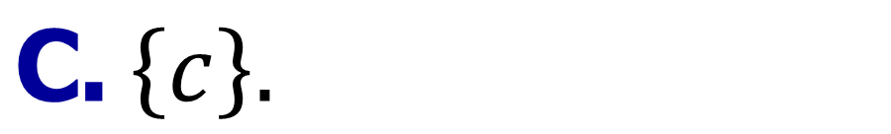



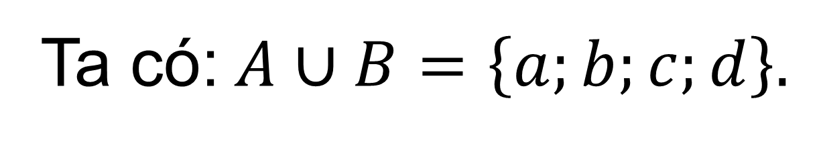
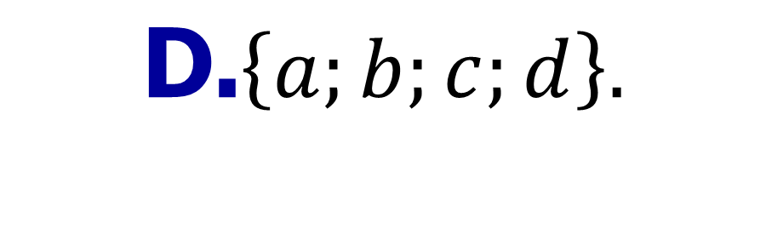
BÀI TẬP TRẮC NGHIỆM
Câu 1.
Cho $A=\left\{a;b;c\right\},B=\left\{a;b;d\right\}$. Tập $A∪B$ là
$$\text{A}\text{.} ∅\text{.}$$
D
$$\text{B}\text{.}\left\{a;b\right\}.$$
$\text{C}\text{.}$ $\left\{c\right\}.$
$$\text{D}\text{.} \left\{a;b;c;d\right\}.$$
Bài giải
Ta có:$A∪B=\left\{a;b;c;d\right\}.$
$$\text{Ch}\text{ọ}\text{n} \text{D}\text{.}$$
Notes:
Giữ lại từ các hiệu ứng 4. Các hiệu ứng dùng đồng nhất từ trái sang phải.
Viết $\overline{z}$ sai ở hiệu ứng 5.
Tách hiệu ứng 6 thảnh 2 hiệu ứng.

Slide 24





BÀI TẬP TRẮC NGHIỆM
Câu 2.
Cho $A=\left\{x∈ℝ|\left|x\right|−2=0\right\},B=\left\{x∈ℝ|2x−1>0\right\}$. Tập $A∩B$ là
$$\text{A}\text{. }\left\{−2\right\}\text{.}$$
$$\text{B}\text{.}\left\{−2;2\right\}\text{.}$$
C
$$\text{C}\text{.}\left\{2\right\}\text{.}$$
$$\text{D}\text{.} ∅\text{.}$$
Bài giải
Ta có $A=\left\{−2;2\right\}$, dễ thấy có 2 thoả mãn $2x−1>0$. Nên ta có $A∩B=\left\{2\right\}$.
$$\text{Ch}\text{ọ}\text{n} \text{C}\text{.}$$
Notes:
Giữ lại từ các hiệu ứng 4. Các hiệu ứng dùng đồng nhất từ trái sang phải.
Viết $\overline{z}$ sai ở hiệu ứng 5.
Tách hiệu ứng 6 thảnh 2 hiệu ứng.

Slide 25

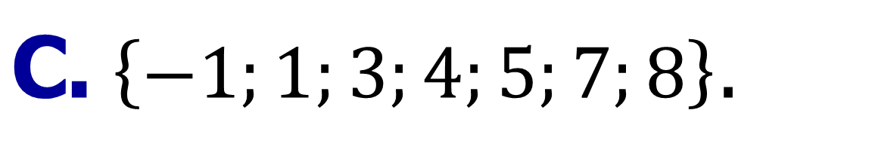


BÀI TẬP TRẮC NGHIỆM
Câu 3.
Cho $A=\left\{−1;3;5;7;8\right\},B=\left\{1;3;4;5\right\}$. Tập $B\backslash A$ là
$$\text{A}\text{. }\left\{3;5\right\}\text{.}$$
B
$$\text{B}\text{.}\left\{1;4\right\}.$$
$\text{C}\text{.} \left\{−1;1;3;4;5;7;8\right\}$.
$$\text{D}\text{.} ∅\text{.}$$
Bài giải
Ta có $B\backslash A=\left\{1;4\right\}.$
$$\text{Ch}\text{ọ}\text{n} \text{B}\text{.}$$
Notes:
Giữ lại từ các hiệu ứng 4. Các hiệu ứng dùng đồng nhất từ trái sang phải.
Viết $\overline{z}$ sai ở hiệu ứng 5.
Tách hiệu ứng 6 thảnh 2 hiệu ứng.

Slide 26
BÀI TẬP TRẮC NGHIỆM
Câu 4.
Cho $A=\left\{1;4;7;8\right\},B=\left\{5;7;8;9;10\right\}$. Khi đó số phần tử của $A∪B$ là
C
$$\text{D}\text{.} 6\text{.}$$
$$\text{A}\text{. }8.$$
$$\text{B}\text{.} 9.$$
$\text{C}\text{.} 7$.
Bài giải
Có $A∪B=\left\{1;4;5;7;8;9;10\right\}$. Do đó số phần tử của $A∪B$ là 7.
$$\text{Ch}\text{ọ}\text{n} \text{C}\text{.}$$
Notes:
Giữ lại từ các hiệu ứng 4. Các hiệu ứng dùng đồng nhất từ trái sang phải.
Viết $\overline{z}$ sai ở hiệu ứng 5.
Tách hiệu ứng 6 thảnh 2 hiệu ứng.

Slide 27

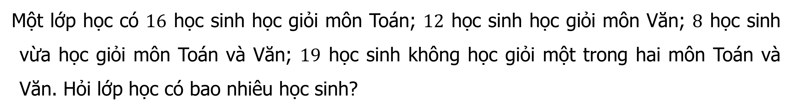
BÀI TẬP TRẮC NGHIỆM
Câu 5.
Một lớp học có $16$ học sinh học giỏi môn Toán; $12$ học sinh học giỏi môn Văn; $8$ học sinh vừa học giỏi môn Toán và Văn; $19$ học sinh không học giỏi một trong hai môn Toán và Văn. Hỏi lớp học có bao nhiêu học sinh?
A
$$\text{B}\text{.} 54.$$
$\text{C}\text{.}$31.
$$\text{A}\text{. }39\text{.}$$
$$\text{D}\text{.} 47\text{.}$$
Bài giải
Số học sinh trong lớp là $\left(16+12+19\right)−8=39$.
$$\text{Ch}\text{ọ}\text{n} \text{A}\text{.}$$
Notes:
Giữ lại từ các hiệu ứng 4. Các hiệu ứng dùng đồng nhất từ trái sang phải.
Viết $\overline{z}$ sai ở hiệu ứng 5.
Tách hiệu ứng 6 thảnh 2 hiệu ứng.

